Slide 1


Slide 2






تعيين تلميذ(ة) للإجابة
توجيهات و شرح التعليمات.
عرض فيديو.
المرور بين الصفوف للمساعدة و تصحيح الإنجازات.
عمل في ثنائيات.
نهاية الشريط، المرور إلى الشريحة الموالية.

Slide 3

تنظيم حصص الأسبوع التربوي
اليوم 4 -
اليوم 1 -
أنشطة اعتيادية>
قراءة : استثمار النص.
الاستماع والتحدث : الإنتاج.
تمارين كتابية: البنيات اللغوية.
أنشطة اعتيادية.
معجم.
الاستماع والتحدث.
الطلاقة.
اليوم 5 -
اليوم 2 -
أنشطة اعتيادية.
الاستماع والتحدث : إعادة الإنتاج.
قراءة: استخلاص العبرة،
تعبير كتابي،
إملاء 2/2 ،
أنشطة اعتيادية.
الاستماع والتحدث : عناصر الحكاية.
القراءة استراتيجية المفردات.
خط ونقل.
اليوم 6 -
اليوم 3 -
أنشطة اعتيادية.
الطلاقة: توليف ودعم.
توليف ودعم.
قراءة إثرائية.
أنشطة اعتيادية.
الاستماع والتحدث : البنية السردية / الوضعية التواصلية.
قراءة: استراتيجية الفهم.
إملاء ½:.
Révision
Lecture offerte

Slide 4








هيكلة حصة اليوم
-01افتتاح الحصة
تحدي الطلاقة
إملاء
- 02قراءة
تنمية الطلاقةــــ استثمار النص.
- 03استماع وتحدث
ورشة التحدث: استعمال أساليب النصح في وضعيات جديدة.
- 04تمارين كتابية
تمارين تطبيقية حول النص + تحويلات وتركيب جمل (القرار النحوي).

Slide 5

عند نهاية الحصة
على الأقل 80 % من المتعلمين سيكونون قادرين على:
قراءة فقرات بطلاقة في حدود 40 كلمة.
استعمال أساليب الوصف في وضعيات جديدة.
التدرب على التحويلات + تركيب جمل بترتيب كلمات.

Slide 6


افتتاح الحصة
افتتاح الحصة
الترحيب وتدبير السلوك.
الأنشطة الاعتيادية: تحدي الطلاقة/ إملاء.

Slide 7


مرحبا بكم . سننطلق في حصة اللغة العربية .
اختـتام الحــصة
تمارين كتابية
استـماع وتحدث
قراءة
افتتاح الحصة

Slide 8


قبل أن نبدأ حصة اليوم سأخبركم عن شروط الحصول على نجمة التميز.
اختـتام الحــصة
تمارين كتابية
استـماع وتحدث
قراءة
افتتاح الحصة
أُنْصِتُ وأَنْتَبِهُ جَيِّداً لِلدَّرْسِ.
دونَ أَن أَقِف، أَرْفَعُ أُصْبُعي لِلْإجابَةِ.

Slide 9


ضعوا اللوحة والكراسة في القمطر.
اختـتام الحــصة
تمارين كتابية
استـماع وتحدث
قراءة
افتتاح الحصة

Slide 10
سنبدأ تحدي الطلاقة. سيقوم منكم 5 تلاميذ لقراءة فقرة بدقة واسترسال.
اختـتام الحــصة
تمارين كتابية
استـماع وتحدث
قراءة
افتتاح الحصة
جاءَ فَصْلُ ٱلرَّبيع. اِخْضَرَّتِ ٱلْحُقولُ وَتَفَتَّحَتِ ٱلْأَزْهارُ ٱلْجَميلَة. خَرَجَ ٱلْأَطْفالُ إِلى ٱلْحَديقَةِ وَلَعِبوا تَحْتَ ٱلشَّمْسِ ٱلدَّافِئَة. سَمِعوا ٱلْعَصافيرَ تُغَرِّدُ فَوْقَ ٱلْأَشْجار. وَرَأَوا فَراشاتٍ مُلَوَّنَةً تَطيرُ بَيْنَ ٱلْأَزْهار. قالَتْ لَيْلى لِأَصْدِقائِها: ما أَجْمَلَ ٱلرَّبيع!

Slide 11

أمامكم دقيقة واحدة لقراءة صامتة للفقرة.
اختـتام الحــصة
تمارين كتابية
استـماع وتحدث
قراءة
افتتاح الحصة
جاءَ فَصْلُ ٱلرَّبيع. اِخْضَرَّتِ ٱلْحُقولُ وَتَفَتَّحَتِ ٱلْأَزْهارُ ٱلْجَميلَة. خَرَجَ ٱلْأَطْفالُ إِلى ٱلْحَديقَةِ وَلَعِبوا تَحْتَ ٱلشَّمْسِ ٱلدَّافِئَة. سَمِعوا ٱلْعَصافيرَ تُغَرِّدُ فَوْقَ ٱلْأَشْجار. وَرَأَوا فَراشاتٍ مُلَوَّنَةً تَطيرُ بَيْنَ ٱلْأَزْهار. قالَتْ لَيْلى لِأَصْدِقائِها: ما أَجْمَلَ ٱلرَّبيع!

Slide 12
من يقرأ؟ يسجل الأستاذ على سجل الطلاقة.
اختـتام الحــصة
تمارين كتابية
استـماع وتحدث
قراءة
افتتاح الحصة
جاءَ فَصْلُ ٱلرَّبيع. اِخْضَرَّتِ ٱلْحُقولُ وَتَفَتَّحَتِ ٱلْأَزْهارُ ٱلْجَميلَة. خَرَجَ ٱلْأَطْفالُ إِلى ٱلْحَديقَةِ وَلَعِبوا تَحْتَ ٱلشَّمْسِ ٱلدَّافِئَة. سَمِعوا ٱلْعَصافيرَ تُغَرِّدُ فَوْقَ ٱلْأَشْجار. وَرَأَوا فَراشاتٍ مُلَوَّنَةً تَطيرُ بَيْنَ ٱلْأَزْهار. قالَتْ لَيْلى لِأَصْدِقائِها: ما أَجْمَلَ ٱلرَّبيع!

Slide 13

خذوا ألواحكم سأملي عليكم كلمات.
اختـتام الحــصة
تمارين كتابية
استـماع وتحدث
قراءة
افتتاح الحصة

Slide 14
سأقرأ الكلمات أولا. من يقرأ ؟
اختـتام الحــصة
تمارين كتابية
استـماع وتحدث
قراءة
افتتاح الحصة
حَديقَــةٌ
اِخَضَرَّتْ
فَراشاتٌ

Slide 15
انظروا إلى الكلمة جيدا.
اختـتام الحــصة
تمارين كتابية
استـماع وتحدث
قراءة
افتتاح الحصة
فَراشاتٌ

Slide 16
اكتبوا: ينطق الأستاذ الكلمة.
اختـتام الحــصة
تمارين كتابية
استـماع وتحدث
قراءة
افتتاح الحصة

Slide 17
صححوا.
اختـتام الحــصة
تمارين كتابية
استـماع وتحدث
قراءة
افتتاح الحصة
فَراشاتٌ

Slide 18
انظروا إلى الكلمة جيدا.
اختـتام الحــصة
تمارين كتابية
استـماع وتحدث
قراءة
افتتاح الحصة
اِخْضَـرَّتْ

Slide 19
اكتبوا: ينطق الأستاذ الكلمة.
اختـتام الحــصة
تمارين كتابية
استـماع وتحدث
قراءة
افتتاح الحصة

Slide 20
صححوا
اختـتام الحــصة
تمارين كتابية
استـماع وتحدث
قراءة
افتتاح الحصة
اِخْضَرَّتْ
تَرْحيبٌ

Slide 21
انظروا إلى الكلمة جيدا.
اختـتام الحــصة
تمارين كتابية
استـماع وتحدث
قراءة
افتتاح الحصة
حَديقَــةٌ

Slide 22
اكتبوا: ينطق الأستاذ الكلمة.
اختـتام الحــصة
تمارين كتابية
استـماع وتحدث
قراءة
افتتاح الحصة

Slide 23
صححوا.
اختـتام الحــصة
تمارين كتابية
استـماع وتحدث
قراءة
افتتاح الحصة
حَديقَةٌ

Slide 24
قراءة
قراءة
تنمية الطلاقة ــــ استثمار النص.

Slide 25

من يذكرنا بعنوان النص الذي قرأناه؟ عم يتحدث هذا النص؟
اختـتام الحــصة
تمارين كتابية
استـماع وتحدث
قراءة
افتتاح الحصة

Slide 26
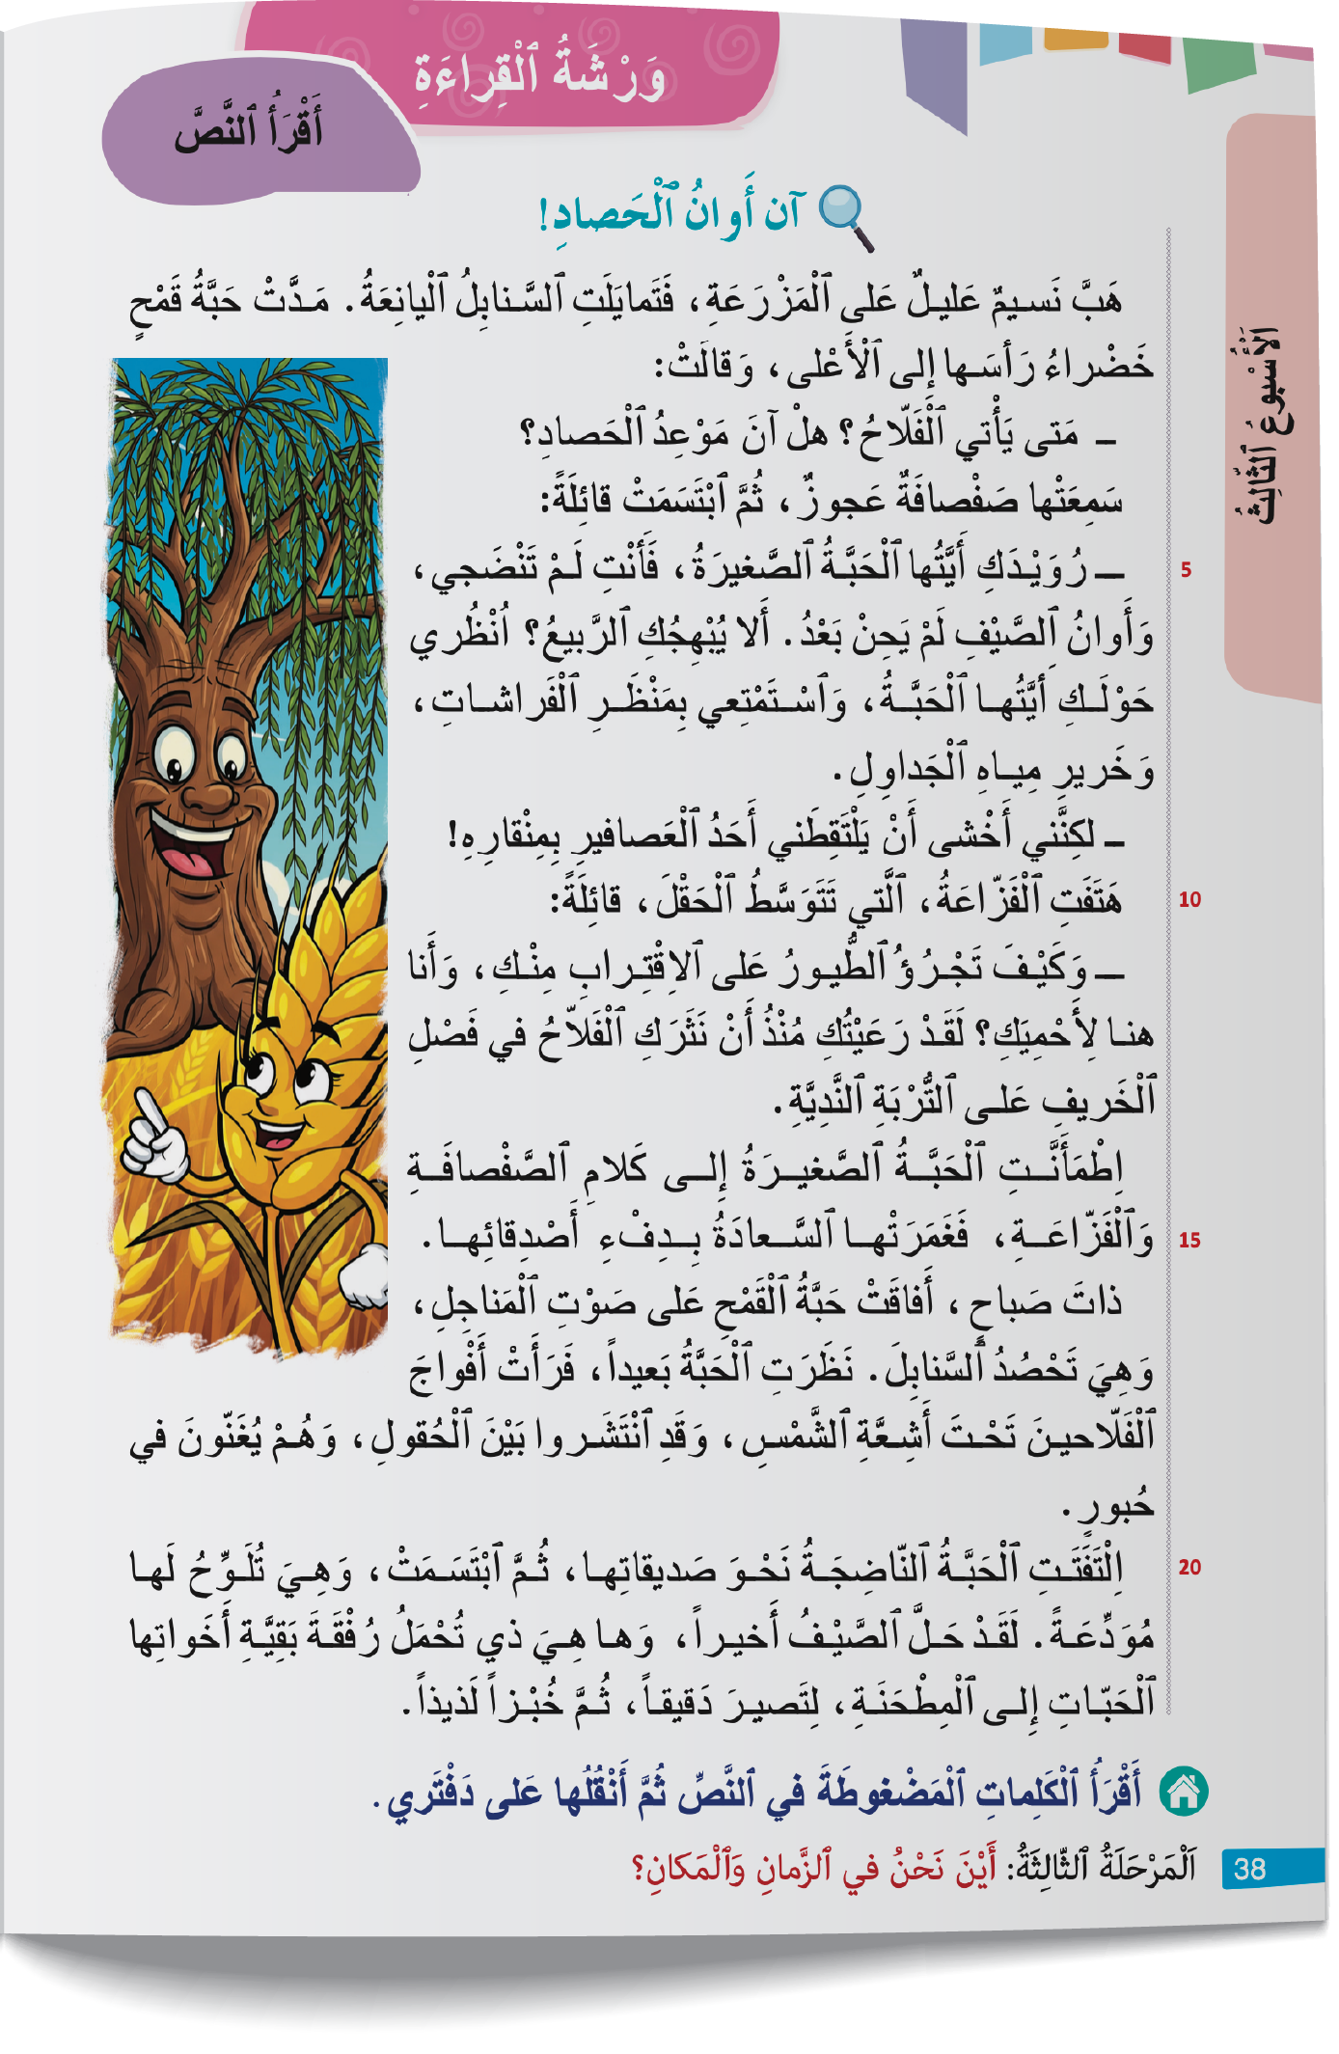
من يقرأ؟ من يتابع؟
اختـتام الحــصة
تمارين كتابية
استـماع وتحدث
قراءة
افتتاح الحصة

Slide 27

من يقرأ السؤال؟ من يجيب؟
اختـتام الحــصة
تمارين كتابية
استـماع وتحدث
قراءة
افتتاح الحصة
ما نَصيحَةُ ﭐلصَّفْصافَةِ ﭐلْعَجوزِ لِحَبَّةِ ﭐلْقَمْحِ ؟
...........................................

Slide 28
من يقرأ الجواب؟ أين وجدتم الجواب في النص؟
اختـتام الحــصة
تمارين كتابية
استـماع وتحدث
قراءة
افتتاح الحصة
ما نَصيحَةُ ﭐلصَّفْصافَةِ ﭐلْعَجوزِ لِحَبَّةِ ﭐلْقَمْحِ ؟
أَلّا تَسْتَعْجِلَ مَوْعِدَ ﭐلْحَصادِ.

Slide 29
من يقرأ السؤال؟ من يجيب؟
اختـتام الحــصة
تمارين كتابية
استـماع وتحدث
قراءة
افتتاح الحصة
في أَيِّ فَصْلٍ مِنَ ﭐلْفُصولِ تَحَدَّثَتِ ﭐلْحَبَّةُ مَعَ ﭐلصَّفْصافَةِ؟
...........................................

Slide 30
من يقرأ الجواب؟ انقلوا الجواب على كراساتكم.
اختـتام الحــصة
تمارين كتابية
استـماع وتحدث
قراءة
افتتاح الحصة
في أَيِّ فَصْلٍ مِنَ ﭐلْفُصولِ تَحَدَّثَتِ ﭐلْحَبَّةُ مَعَ ﭐلصَّفْصافَةِ؟
في فَصْلِ ﭐلرَّبيعِ.

Slide 31
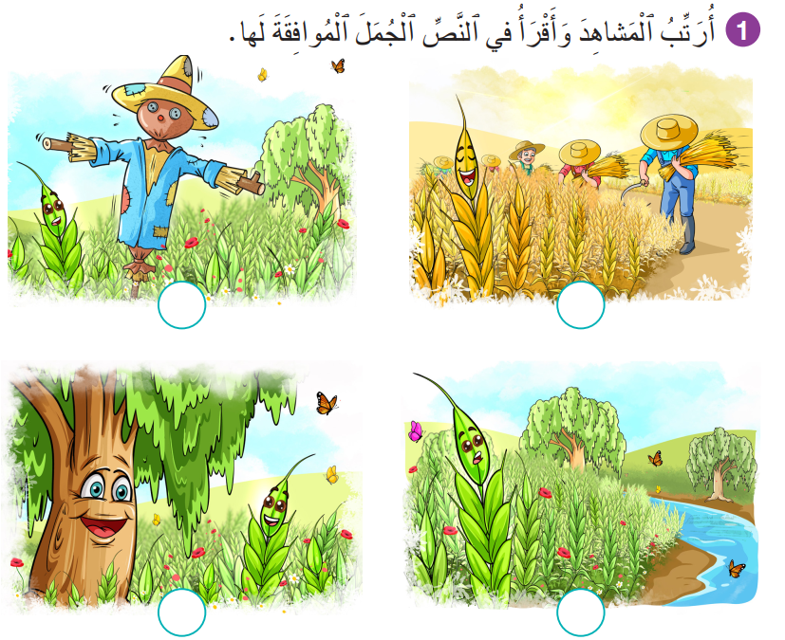
رتبوا المشاهد بوضع الأرقام من 1 إلى 4.
اختـتام الحــصة
تمارين كتابية
استـماع وتحدث
قراءة
افتتاح الحصة

Slide 32
صححوا.
اختـتام الحــصة
تمارين كتابية
استـماع وتحدث
قراءة
افتتاح الحصة
3
4
2
1

Slide 33


استماع وتحدث
استماع وتحدث
ورشة التحدث: استعمال أساليب النصح في وضعيات جديدة

Slide 34


والآن ستتدربون على استعمال أساليب الوصف. لنتذكر العبارات.
اختـتام الحــصة
تمارين كتابية
استـماع وتحدث
قراءة
افتتاح الحصة

Slide 35
إذا أردت أن تنصح زميلك الذي يستعجل حلول فصل ما، ماذا تقول؟
اختـتام الحــصة
تمارين كتابية
استـماع وتحدث
قراءة
افتتاح الحصة
رُوَيْدَكَ....فَأَنْتَ لَمْ ....
وَلَمْ..................

Slide 36

من ينصح زميله؟
اختـتام الحــصة
تمارين كتابية
استـماع وتحدث
قراءة
افتتاح الحصة
رُوَيْدَكَ....فَأَنْتَ لَمْ .....
وَلَمْ..................

Slide 37
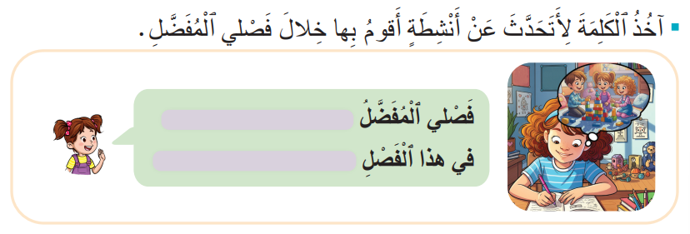
من يأخذ الكلمة ليتحدث عن أنشطة يقوم بها خلال فصله المفضل؟
اختـتام الحــصة
تمارين كتابية
استـماع وتحدث
قراءة
افتتاح الحصة

Slide 38

أنشدوا.
اختـتام الحــصة
تمارين كتابية
استـماع وتحدث
قراءة
افتتاح الحصة

Slide 39


تمارين كتابية
تمارين كتابية
تمارين تطبيقية حول الجملة الفعلية

Slide 40
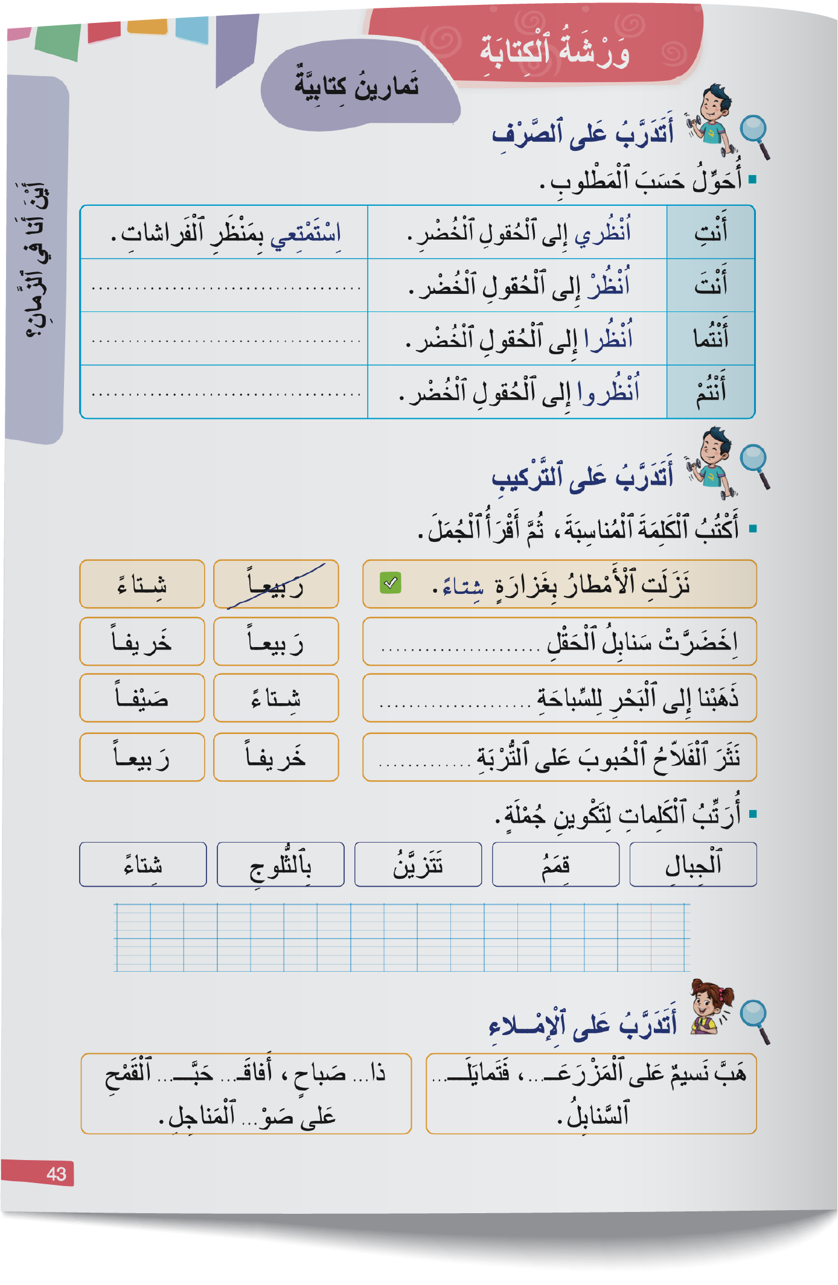
والآن سنتعلم معا كيف نحول جملا . خذوا كراساتكم ص43.
اختـتام الحــصة
تمارين كتابية
استـماع وتحدث
قراءة
افتتاح الحصة

Slide 41
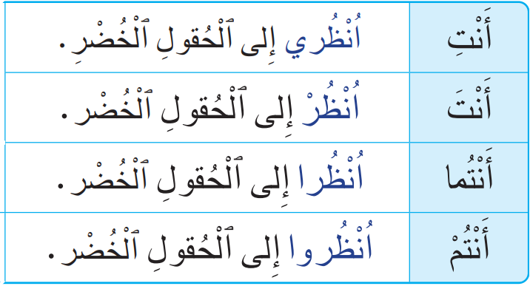
أقرأ؛ تابعوا معي. من يقرأ؟
اختـتام الحــصة
تمارين كتابية
استـماع وتحدث
قراءة
افتتاح الحصة

Slide 42
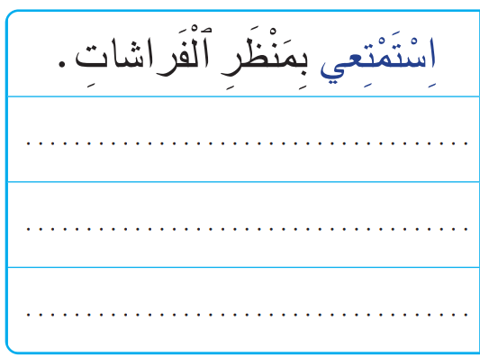
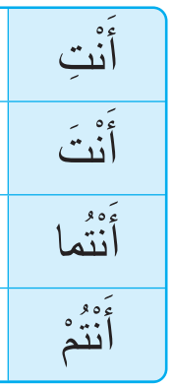
الآن؛ بنفس الطريقة سنحول هذه الجملة؛ من يقرأ؟ من يحول أَنْتَ... 
اختـتام الحــصة
تمارين كتابية
استـماع وتحدث
قراءة
افتتاح الحصة
اِسْتَمْتِعْ بِمَنْظَرِ ﭐلْفَراشاتِ.
اِسْتَمْتِعا بِمَنْظَرِ ﭐلْفَراشاتِ.
اِسْتَمْتِعوا بِمَنْظَرِ ﭐلْفَراشاتِ.

Slide 43
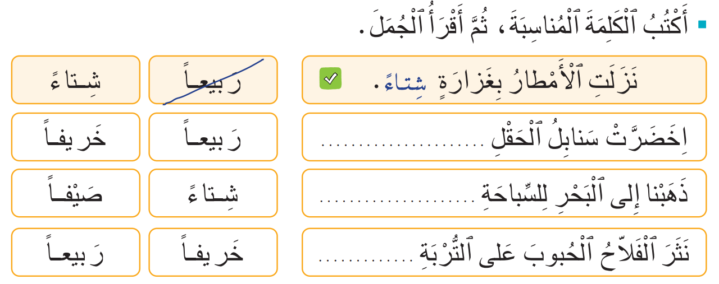
اختـتام الحــصة
تمارين كتابية
استـماع وتحدث
قراءة
افتتاح الحصة
خذوا الكراسات ص 43؛ ننجز جماعة شفويا.

Slide 44
اختـتام الحــصة
تمارين كتابية
استـماع وتحدث
قراءة
افتتاح الحصة
متى تنزل الأمطار بغزارة؟ في فصل الشتاء.

Slide 45
اختـتام الحــصة
تمارين كتابية
استـماع وتحدث
قراءة
افتتاح الحصة
أنجزوا على كراساتكم؛

Slide 46
اختـتام الحــصة
تمارين كتابية
استـماع وتحدث
قراءة
افتتاح الحصة
صححوا.
رَبيعاً.
صَيْفاً.
خَريفاً.

Slide 47
انتبهوا سنرتب الكلمات التالية للحصول على جملة مفيدة. ما الكلمة الأولى؟
اختـتام الحــصة
تمارين كتابية
استـماع وتحدث
قراءة
افتتاح الحصة

Slide 48
تَتَزَيَّنُ . من يكمل؟ 
اختـتام الحــصة
تمارين كتابية
استـماع وتحدث
قراءة
افتتاح الحصة
تَتَزَيَّنُ

Slide 49
من يقرأ الجملة؟
اختـتام الحــصة
تمارين كتابية
استـماع وتحدث
قراءة
افتتاح الحصة
تَتَزَيَّنُ قِمَمُ ﭐلْجِبالِ بِــﭐلثُّلوجِ شٍتاءً .

Slide 50
اختتام الحصة
اختتام الحصة
ماذا تعلمتم اليوم؟
واجباتكم المنزلية.

Slide 51

في المنزل أنجزوا التمرين ص 43. ارسموا علامة أمام المطلوب.
اختـتام الحــصة
تمارين كتابية
استـماع وتحدث
قراءة
افتتاح الحصة

Slide 52


Slide 53

بناء على إنجازات المتعلمين خلال الممارسة المستقلة
ما تقديرك لنسبة التحكم في هدف الدرس؟
تسجل النسبة على صفحة اليوم من مذكرة الأستاذ.

